Slide 1
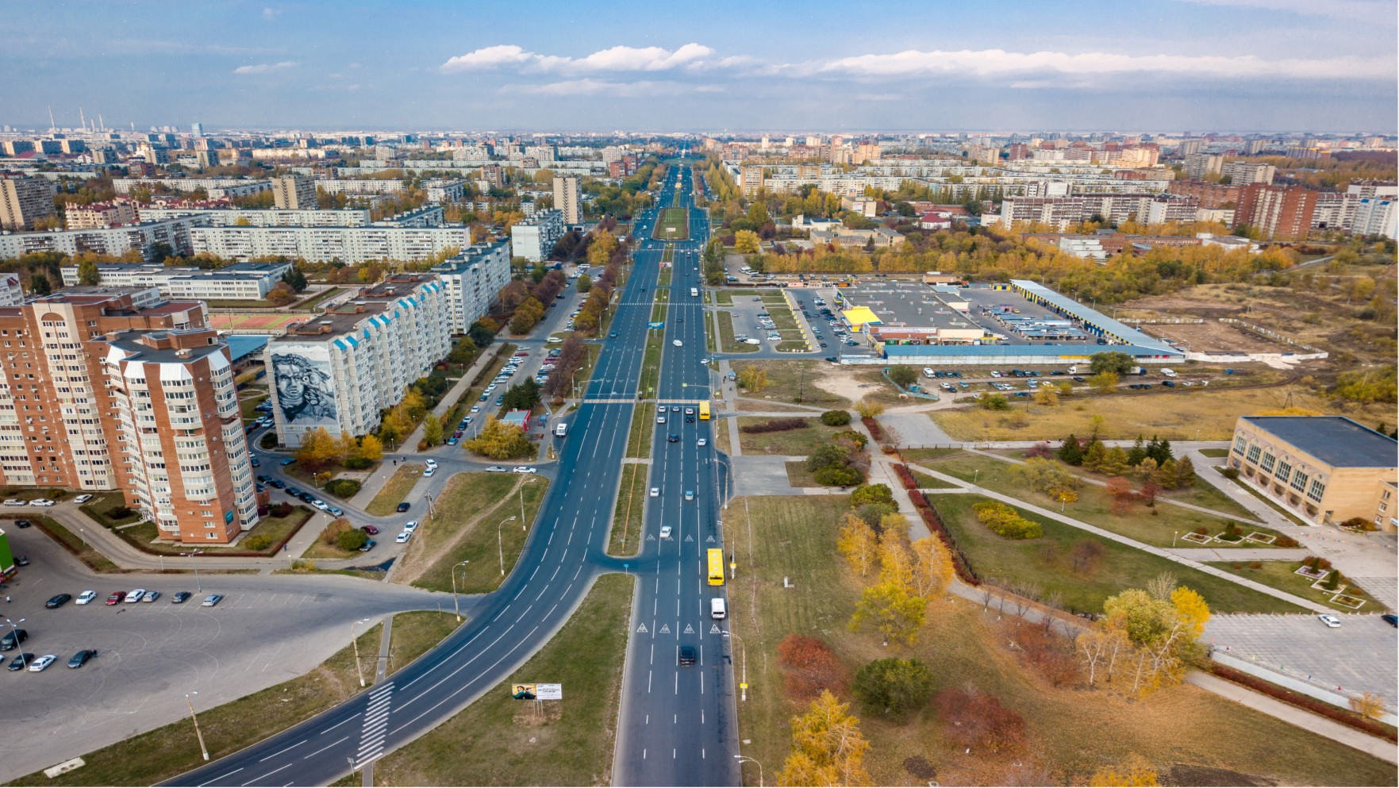
ТОЛЬЯТТИ
Стратегия социально-экономического развития Тольятти до 2030 года
Город новаторов, реализующих большие проекты и создающих историю нашей страны

Slide 2

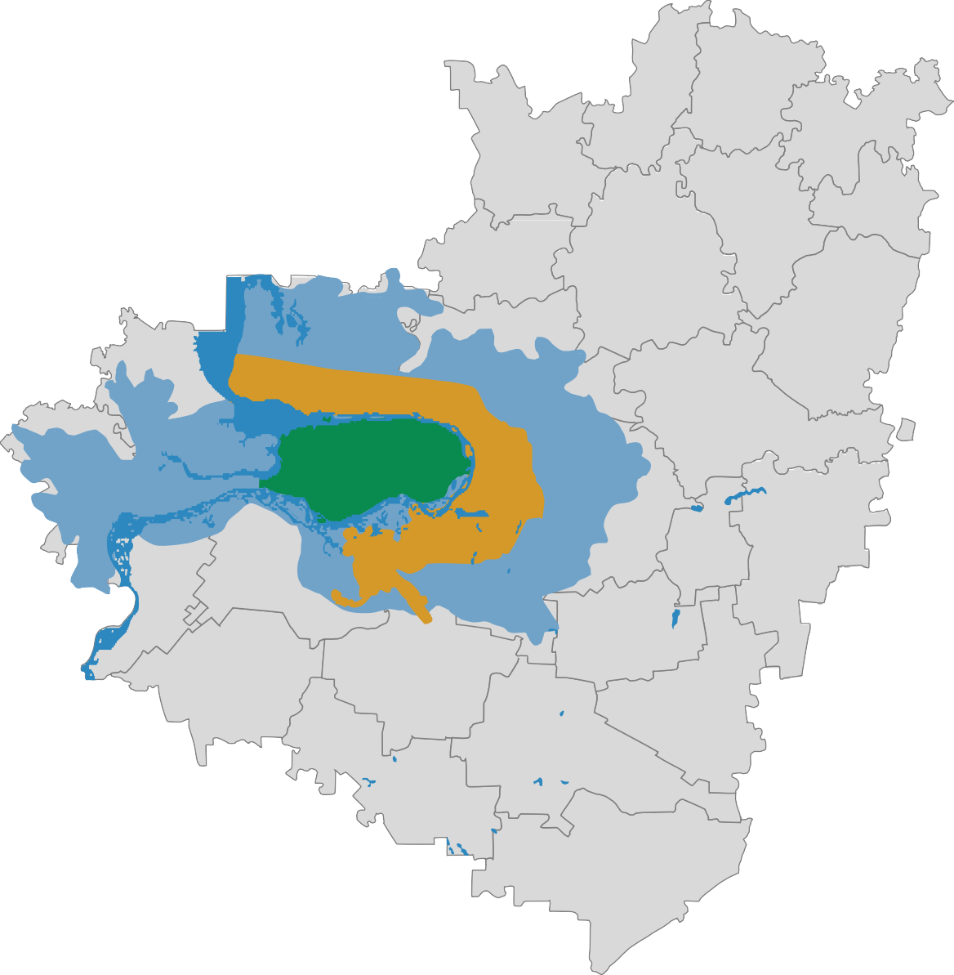
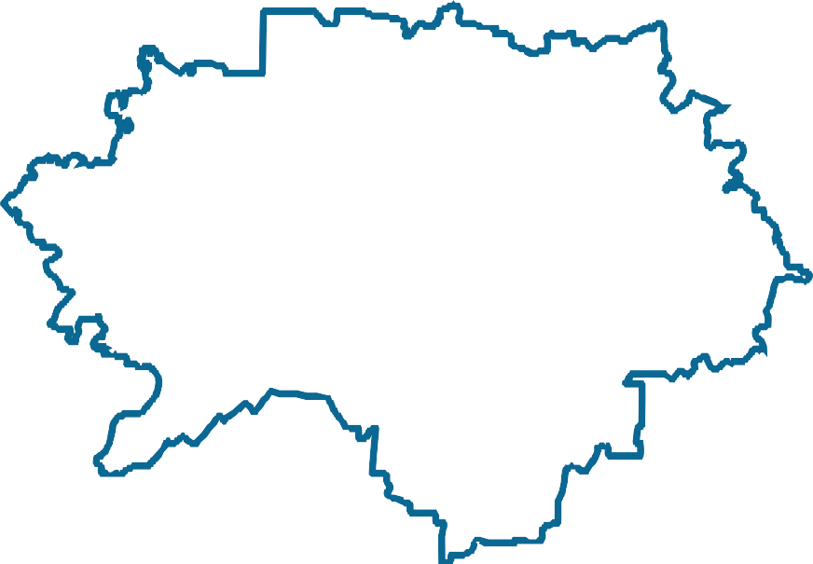


ТОЛЬЯТТИ НА КАРТЕ РОССИИ И МИРА
  19-й по численности населения город в России (707,4 тыс. человек)
  Крупнейший город – не центр субъекта России
  13-й город России по выпуску обрабатывающей промышленности (2017)
  Центр международной торговли России
  Столица автомобилестроения России (ПАО «АВТОВАЗ, др.)
  Центр химической промышленности (ПАО «ТольяттиАзот» - крупнейший в мире производитель аммиака)
  Энергетический центр России (Жигулевская ГЭС – 2-я по мощности ГЭС Европы)
  Часть международного транспортного коридора «Европа – Западный Китай»
  Уникальная природа (Национальный парк «Самарская Лука», р. Волга, городской лес)
  Менталитет новаторов и первопроходцев (3 "рождения Тольятти")
ТОЛЬЯТТИ:
  Ядро третьей по населению агломерации в России (2,7 млн человек), после Московской и Санкт-Петербургской
Тольятти
Сызрань
Жигулевск
Октябрьск
_{Самара} Кинель Новокуйбышевск
Чапаевск
Граница агломерации
(в административных границах)
Условные границы агломерации
Центр агломерации
Рекреационная зона
ВНЕШНЕТОРГОВЫЙ ОБОРОТ
2,35 МЛРД. ДОЛ.США 172
ОБЪЁМ РОЗНИЧНОЙ ТОРГОВЛИ
МЛРД. РУБ.

Slide 3
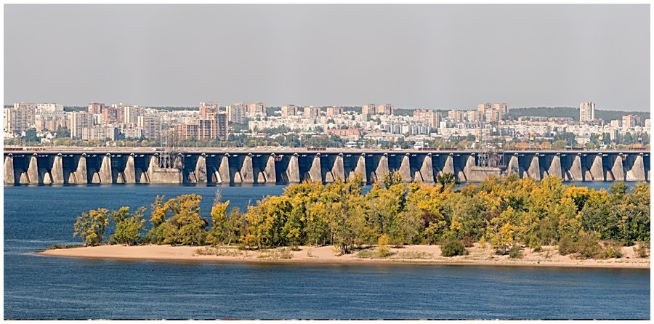
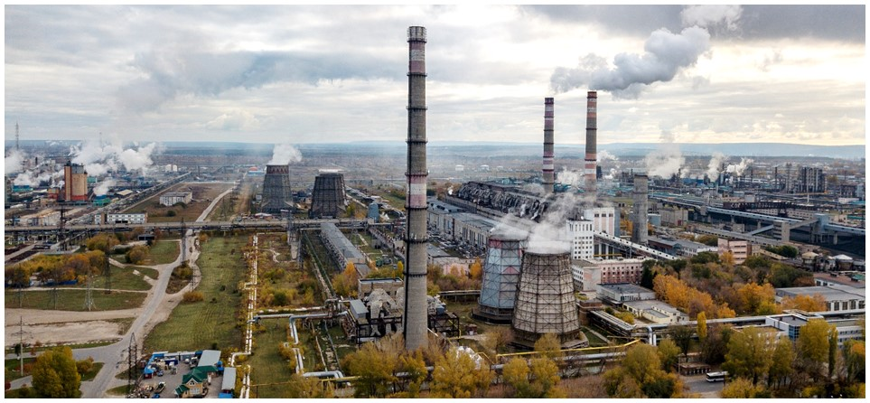
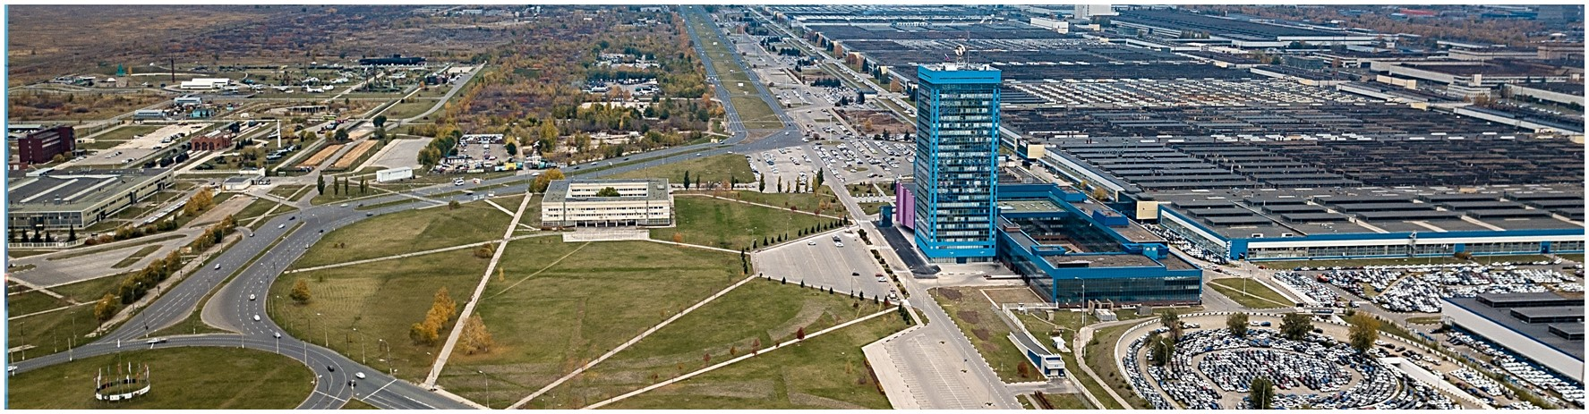
ТОЛЬЯТТИ: МЕНТАЛИТЕТ НОВАТОРОВ И ПЕРВОПРОХОДЦЕВ
3 КЛЮЧЕВЫХ ЭТАПА В ЖИЗНИ ГОРОДА
1950-1957 ГЭС
1958-1979 Химический комплекс
1966-1970 АВТОВАЗ

Slide 4
ТОЛЬЯТТИ И САМАРА – РАВНОВЕЛИКИЕ ГОРОДА
  Один из крупнейших центров образования и науки, кадровый потенциал: 2-е место в Самарской области по доле занятых с высшим образованием – 30,4%
  2017 год: Тольятти в 2 раза превысил показатели Самары по объемам обрабатывающей промышленности
  Инновационный центр: 1-е место в Самарской области по объему отгруженной инновационной продукции
  Крупнейший центр культуры, спорта и туризма, уникальный в градостроительном плане город
  Транспортный центр: М5 «Урал», железнодорожная ветка, международный аэропорт «Курумоч», р. Волга
  Центр предпринимательства: 1-е место по числу малых и средних предприятий на душу населения в Самарской области
  Благоприятные условия для инвесторов: статус территории опережающего развития, особая экономическая зона «Тольятти», промышленные парки
  Технопарк в сфере высоких технологий «Жигулевская долина»
  Промышленное производство
  ТОЛЬЯТТИ
  САМАРА

Slide 5
ТОЛЬЯТТИ: СИЛЬНЫЕ И СЛАБЫЕ СТОРОНЫ
Сильные стороны | Слабые стороны
Высококвалифицированные кадры, высокий уровень образования, опорный вуз (ТГУ) Промышленные мощности и соответствующие компетенции (химическая промышленность, автомобилестроение) Свободные площадки для инвестиционных проектов Крупный рынок сбыта товаров и услуг в центре Самарской области Пересечение транспортных путей Природа: городские леса, Самарская лука, р. Волга | Неблагоприятная экологическая обстановка: химия, ТЭЦ, автотранспорт, особо опасные отходы (бывший ОАО «Фосфор»), ЖКХ (очистка сточных вод) Непривлекательная зарплата и дисбаланс на рынке труда – отток высококвалифицированных кадров и молодежи Зависимость бюджета и рынка труда от действий крупных предприятий Низкая доля налогов, поступающих в городской бюджет Проблемы в транспортной и инженерной инфраструктуре

Slide 6
ВЫЗОВЫ И ВОЗМОЖНОСТИ (ВНЕШНЯЯ СРЕДА)
Возможности | Угрозы
Выгоды центрального положения в Самарско-Тольяттинской агломерации: площадка для прорывных проектов, развитие транспортной инфраструктуры, в т.ч. мостовый переход через р. Волга Рост привлекательности для инвесторов (расширение технопарка, строительство промпарков, снижение стоимости техприсоединения и т.д.) Глобальный рост спроса на инжиниринговые услуги и цифровые сервисы, развитие цифровой экономики Повышение доли налогов, поступающих в городской бюджет | Старение населения, снижение численности населения в трудоспособном возрасте (с 57% от общей численности в 2017 г. до 40% в 2030 г.) Риски для крупных компаний: расширение зарубежных санкций, ограничение доступа к заемному финансированию Рост доли промышленной сборки и продаж иномарок в России, сокращение мощностей крупных компаний Нестабильное финансирование федеральных и областных программ, несопоставимость расходов с доходами бюджета

Slide 7
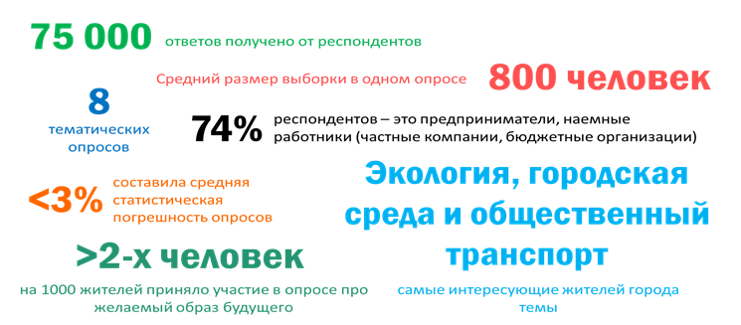
СТРАТЕГИЧЕСКИЕ СЕССИИ И ОПРОСЫ НАСЕЛЕНИЯ

Slide 8
СТРАТЕГИЧЕСКИЕ СЕССИИ И ОПРОСЫ НАСЕЛЕНИЯ
  Город, устремленный в будущее
  Крупнейший инновационный центр
  Город, в который хочется возвращаться
  Крупнейший инжиниринговый центр
  Город всеобщего благоденствия
  Город молодых
  Полицентричный город

Slide 9
Миссия и цель Стратегии
Миссия
Цель
ИНФРАСТРУКТУРА ДЛЯ СЕРВИСНЫХ МСП
Миссия (предназначение) Тольятти – город новаторов, реализующих большие проекты и создающих историю нашей страны
Генеральная цель долгосрочного развития Тольятти – создание конкурентоспособного центра высоких технологий, творческих индустрий и предпринимательства с комфортной городской средой, высоким качеством жизни и возможностями самореализации всех жителей

Slide 10

РОЛЬ ТОЛЬЯТТИ
Миссия проявляется на трёх уровнях:
Общероссийское значение Тольятти – пример успешной трансформации Тольятти в современный «умный» город с диверсифицированной экономикой и привлекательной городской средой, один из общероссийских центров высоких технологий
Региональная роль Тольятти – центр опережающего развития экономики Самарской области и соседних регионов, инновационно-производственное «ядро» Самарско-Тольяттинской агломерации
Местная роль Тольятти – место реализации широкого спектра возможностей для труда и отдыха

Slide 11

Приоритетные направления Стратегии
Человеческий потенциал
Возможности для каждого
Экогород
Город больших проектов
Городское сообщество и идентичность
Город жизни
Тольятти мобильный
Приоритетные направления

Slide 12
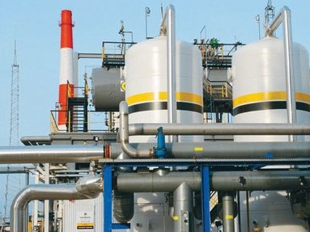
Приоритет. Город больших проектов
Стратегическая цель:
Формирование крупнейшего промышленного, инновационного и информационно-технологического центра Поволжья и России
Технологическое предпринимательство
Информационно-технологический центр Поволжья
Национальный инжиниринговый центр
Университет 3.0
Индустрия 4.0
Инновационный центр (технологическая долина)
Умный, бережливый, открытый и цифровой город

Slide 13
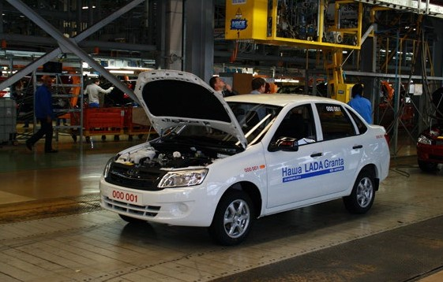
Приоритет. Возможности для каждого
Стратегическая цель:
Создание условий для самореализации человека через формирование современных рабочих мест
Массовое предпринимательство
Инвестиционная политика
Промышленная политика (автомобилестроительный кластер, нефтехимический кластер, агропромышленный комплекс, экспорт)
Промышленное развитие
Эффективный рынок труда
Муниципальный сектор экономики

Slide 14
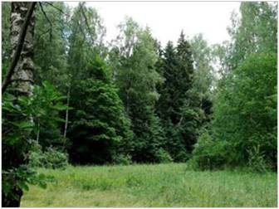
Приоритет. Экогород (город-парк)
Стратегическая цель:
Решение экологических проблем, развитие Тольятти как экологически чистого города
Экогород
Зеленый каркас
Управление отходами
Зеленые технологии
Зеленый транспорт
Возобновляемые источники энергии
Большая Волга

Slide 15

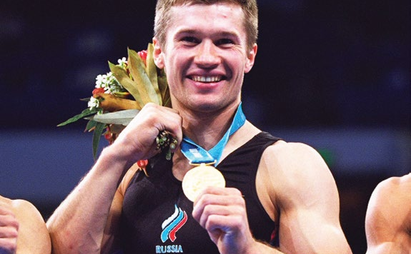
Приоритет. Тольятти – это люди
Стратегическая цель:
Преумножение человеческого потенциала, формирование горожанина XXI века, развитие образования, здравоохранения и
спорта
Ранее развитие
Общее образование
Дополнительное образование детей
Технологическое образование
Профилактическое здравоохранение
Здоровый образ жизни
Современная медицинская помощь
Всероссийский центр спорта
Активное долголетие
Образование в течение всей жизни

Slide 16
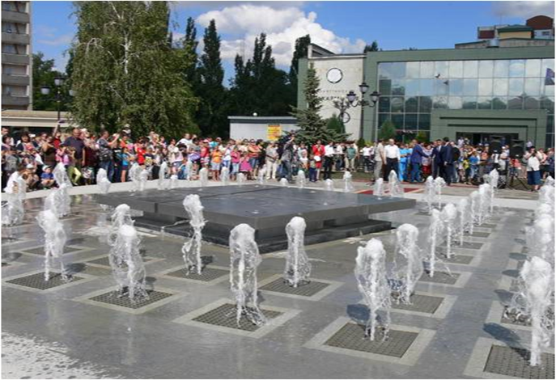
Приоритет. Городское сообщество
Стратегическая цель:
Формирование единой городской идентичности Тольятти, социокультурное развития тольяттинцев
НКО и волонтерское движение
Проекты местных инициатив
Современные форматы туризма
Культурная жизнь
Современные форматы культуры
Городские культурные доминанты
Творческие индустрии
Самореализация молодежи
Пространства для молодежи

Slide 17
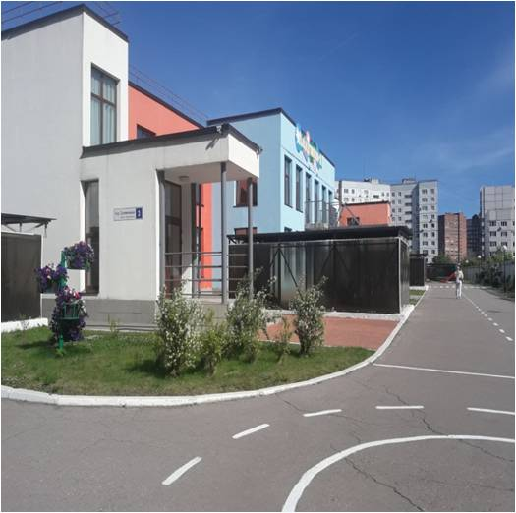
Приоритет. ГОРОД ЖИЗНИ
Стратегическая цель:
Формирование гуманистической городской среды, развитие инфраструктуры
Градостроительное развитие
Гуманизация городской среды
Город для пешеходов
Городские набережные и пляжи
Городские леса
Ревитализация промышл. территорий
Визуальная привлекательность
Водоснабжение и водоотведение
Теплоснабжение и энергетика
Городской стратегический центр
Муниципальное управление

Slide 18

Приоритет. Тольятти мобильный
Транспортная инфраструктура
Транзитно-ориентированное развитие
Нулевая терпимость к ДТП
Самарско-Тольяттинская агломерация
Экологически чистый общественный транспорт
Велодорожки
Стратегическая цель:
Формирование центрального ядра Самарско-Тольяттинской агломерации, создание современной транспортной системы

Slide 19
КЛЮЧЕВЫЕ ПРОЕКТЫ
Строительство поликлиник, школ и детских садов
Воспроизводство городских лесов в границах городского округа Тольятти
Обезвреживание и утилизация отходов, находящихся на территории бывшего ОАО «Фосфор»
Реконструкция набережной Автозаводского района г. Тольятти
Строительство мостового перехода через р. Волга в районе села Климовка Шигонского района Самарской области
Создание центра спортивной гимнастики «Немов-центр»
Строительство (модернизация) железнодорожной линии по маршруту: Самара –аэропорт «Курумоч» – Тольятти
Совершенствование системы общественного транспорта

Slide 20
КЛЮЧЕВЫЕ ПРОЕКТЫ
Строительство выставочного зала со сквером, игровыми площадками и фонтаном в честь 50-летия АВТОВАЗа и выпуска первого легкового
Организация общественных пространств в рамках приоритетного проекта «Формирование комфортной городской среды»
Развитие территории опережающего социально-экономического развития «Тольятти»
Создание единого органа управления агломерацией Тольятти и Самары
Создание национального инжинирингового центра
Создание центров развития талантов (по типу «Сириус», кванториумов и др.)
Запуск городской краудсорсинговой платформы для вовлечения граждан в реализацию ключевых городских задач («Город новаторов»)
Создание центра поддержки социокультурных проектных инициатив в Тольятти

Slide 21
индикаторы: Россия - Самарская область - Тольятти
 | Национальные цели и стратегические задачи России на период до 2024 года |  | Стратегия Самарской области-2030 (целевой вариант) |  | Стратегия Тольятти-2030 (целевой вариант)
 | Вхождение России в число 5 крупнейших экономик мира |  | Вхождение Самарской области в 5 крупнейших промышленных регионов России |  | Вхождение в 7 крупнейших центров обрабатывающей промышленности (сейчас – 13-е место)
 | Обеспечение темпов экономического роста выше мировых |  | Средний темп прироста валового регионального продукта – не менее 4% в год |  | Реальный рост обрабатывающей промышленности – не менее 3-5% в год (в 2016-2017 гг. – в среднем снижение на 0,5% в год)
 | Обеспечение устойчивого роста реальных доходов |  | Рост доходов населения в 1,4 раза |  | Ежегодный реальный рост заработной платы не менее чем на 3% (в 2016-2017 гг. – в среднем рост на 1,0% в год)
 | Снижение уровня бедности в два раза |  | Снижение уровня бедности до 5,3% к 2030 г. (в 2016 г. - 13,6%)

Slide 22
индикаторы: Россия - Самарская область - Тольятти
 | Национальные цели и стратегические задачи России на период до 2024 года |  | Стратегия Самарской области-2030 (целевой вариант) |  | Стратегия Тольятти-2030 (целевой вариант)
 | Увеличение до 55% доли граждан, занимающихся культурой и спортом |  | Увеличение до 58,6% доли граждан, занимающихся культурой и спортом (в 2017 г. - 34%) |  | Увеличение до 55% доли граждан, занимающихся культурой и спортом (в 2017 г. - 35,4%)
 | Создание условий для раннего развития детей |  | Достижение 100% доступности дошкольного образования для детей в возрасте до трех лет к 2021 г. (в 2017 г. - 82,5%) |  | Достижение 100% обеспеченности дошкольными образовательными учреждениями детей в возрасте до 7 лет (в 2017 г. - 84,5%)
 | Улучшение жилищных условий не менее 5 млн семей ежегодно |  | Рост обеспеченности населения жильем до 34 кв. м/чел. (в 2016 г. - 25,6) |  | Рост обеспеченности населения жильем до 34 кв. м/чел. (в 2017 г. - 22,34)

Slide 23

индикаторы: Россия - Самарская область - Тольятти
 | Национальные цели и стратегические задачи России на период до 2024 года | Стратегия Самарской области-2030 (целевой вариант) | Стратегия Тольятти-2030 (целевой вариант)
 | Оптимизация работы медицинских учреждений | Удовлетворенность населения медицинской помощью - не менее 95% от числа опрошенных (в 2017 г. - 70,8%) | Численность врачей вырастет до 50 врачей на 10 тыс. человек населения (в 2017 г. - 36,7 врачей )
 | Снижение смертности в результате дорожно-транспортных происшествий в 3,5 раза по сравнению с 2017 годом | Повышение уровня безопасности региональной транспортной системы | Ноль смертей на дорогах Тольятти (в 2017 г. – 34 смерти)
 | Рост производительности труда на средних и крупных предприятиях базовых несырьевых отраслей экономики не ниже 5% в год | - | Рост уровня производительности труда на не менее чем 30% по сравнению с 2017 г.
 | Увеличение числа занятых в сфере малого и среднего предпринимательства до 25 млн человек | Увеличение доли МСП в сфере обрабатывающих производств до 20%, в сфере услуг – до 30% | Число субъектов малого и среднего предпринимательства увеличится на 43%

Slide 24

индикаторы: Россия - Самарская область - Тольятти
 | Национальные цели и стратегические задачи России на период до 2024 года | Стратегия Самарской области-2030 (целевой вариант) | Стратегия Тольятти-2030 (целевой вариант)
 | Кардинальное снижение уровня загрязнения атмосферного воздуха в крупных промышленных центрах | Внедрение ресурсо-энергосберегающих технологий во всех секторах экономики | Сокращение выбросов в атмосферу загрязняющих веществ на 18%, внедрение наилучших доступных технологий
 | Строительство и модернизация российских участков автодорог, относящихся к международному транспортному маршруту «Европа – Западный Китай» | Реализации транзитного потенциала региона | Строительство обхода г. Тольятти с мостом через р. Волгу в составе транспортного коридора «Европа – Западный Китай»
 | Поэтапное развитие транспортных коммуникаций между административными центрами субъектов РФ и другими городами | Формирование 3-ей по численности населения и объемам хозяйственной деятельности в России Самарско-Тольяттинской агломерации

Slide 25



ЦЕЛЕВЫЕ ИНДИКАТОРЫ: ЭКОЛОГИЯ
-17,8%
Ликвидация всех выявленных несанкционированных свалок в границах города
-12,0%
Выброшено в атмосферу загрязняющих веществ, отходящих от стационарных источников – всего, тыс. тонн
Объем сброса загрязненных сточных вод в поверхностные водные объекты, млн.куб.м

Slide 26
ЦЕЛЕВЫЕ ИНДИКАТОРЫ: СОЦИАЛЬНАЯ СФЕРА
+52,5%
+130,0%
Объем бюджетных средств, выделяемых на основе конкурсных механизмов некоммерческим организациям Тольятти в реальном выражении, процентов к 2017 году
Число парков культуры и отдыха и общественных пространств
Общая площадь жилых помещений, приходящаяся в среднем на одного жителя, кв. м

Slide 27
ЦЕЛЕВЫЕ ИНДИКАТОРЫ: ЧЕЛОВЕЧЕСКИЙ КАПИТАЛ
+21,7%
+11,0%
+55,4%
Доля населения, систематически занимающегося физической культурой и спортом, %
Доля численности приведенного контингента студентов в вузах и филиалах вузов Тольятти по отраслям наук математика и естественные науки, инженерное дело и технологии в численности приведенного контингента студентов Тольятти, %
Охват дополнительным образованием детей
в возрасте от 5 до 18 лет, %
К 2030 году: 100%
Обеспеченность дошкольными образовательными учреждениями для детей в возрасте до 7 лет, %
К 2030 году: 50
Численность врачей на 10 000 человек населения, чел.

Slide 28

ЦЕЛЕВЫЕ ИНДИКАТОРЫ: ГОРОД БОЛЬШИХ ПРОЕКТОВ
+255,4%
+248,8%
+30,0%
Удельный вес организаций, осуществлявших технологические, организационные, маркетинговые инновации, в общем числе обследованных организаций, %
Объем инвестиций в основной капитал организаций за счет всех источников финансирования (в ценах соответствующих лет) - всего, млрд. руб.
Уровень производительности труда относительно 2017 года, %
+7,0%
Ежегодно 103-105%
+43,4%
Индекс производства по обрабатывающей промышленность
Количество субъектов МСП
Количество торговых мест на розничных рынках, включая с/х

Slide 29

ЦЕЛЕВЫЕ ИНДИКАТОРЫ: ТРАНСПОРТ
+11,0%
Пассажирооборот транспорта общего пользования , млн. пассажиро-километров
Число погибших в дорожно-транспортных происшествиях, чел.
Протяженность велодорожек, отвечающих современных требованиям безопасности, км
К 2030 году: 80 км
Протяженность выделенных полос для общественного транспорта

Slide 30
Спасибо за внимание!

Slide 31
Учет замечаний
переход к концепции создания Университета 4.0, который помимо выполнения образовательных, научных и предпринимательских функций, станет также драйвером социокультурного развития Тольятти и Самарской области (Университет как градообразующий фактор);
участие в кадросфере Самарской области,
создание региональной системы «Технологического опережения» - системы научно-технологической разведки и опережающего реагирования на быстрорастущие мировые технологические тренды;
разработка единой схемы территориального развития городского округа Тольятти и Ставропольского района в рамках развития агломерации с целью обеспечения эффективного и сбалансированного развития жилищной сферы, оптимизации миграционных потоков «город-район», развития объектов социальной сферы;
детские оздоровительные лагеря;
содействие развитию дистанционного и частного образования,
формирование и поддержание духовно-нравственных ценностей;
содействие развитию бренда города, связанного со столицей российского автомобилестроения

